Slide 1

Chào mừng các con đến với tiết học
Toán – Lớp 4

Slide 2
Thứ sáu ngày 4 tháng 3 năm 2022
Toán
Luyện tập chung
(trang 131)

Slide 3

Bài 1
Tính
Nêu yêu cầu bài 1.
Áp dụng kiến thức nào để làm?
Áp dụng kiến thức cộng ( trừ ) phân số khác mẫu số.
Muốn cộng ( trừ ) hai phân số khác mẫu số, ta quy đồng mẫu số hai phân số, rồi cộng ( trừ ) hai phân số đó.
Nêu lại cách cộng ( trừ ) hai phân số khác mẫu số.

Slide 4

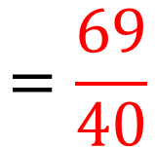
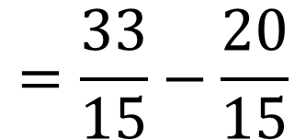
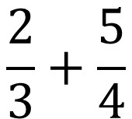
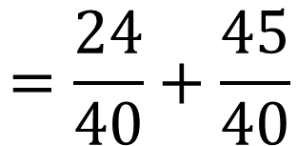
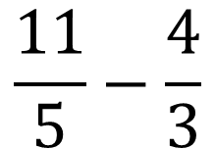
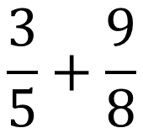
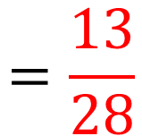
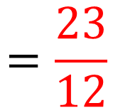
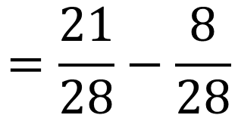
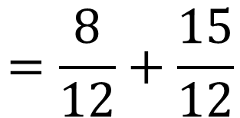
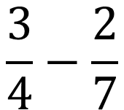
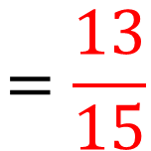
Bài 1: Tính
$$\frac{2}{3}+\frac{5}{4}$$
$$=\frac{8}{12}+\frac{15}{12}$$
$$=\frac{23}{12}$$
a)
$$\frac{3}{5}+\frac{9}{8}$$
$$=\frac{24}{40}+\frac{45}{40}$$
$$=\frac{69}{40}$$
b)
$$\frac{3}{4}−\frac{2}{7}$$
$$=\frac{21}{28}−\frac{8}{28}$$
$$=\frac{13}{28}$$
c)
$$\frac{11}{5}−\frac{4}{3}$$
$$=\frac{33}{15}−\frac{20}{15}$$
$$=\frac{13}{15}$$
d)

Slide 5

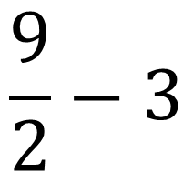
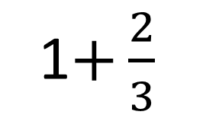
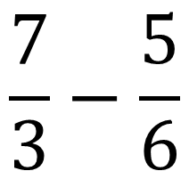
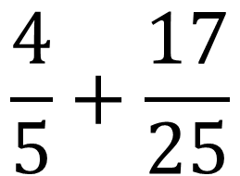
Bài 2: Tính
$$\frac{4}{5}+\frac{17}{25}$$
$$\frac{7}{3}−\frac{5}{6}$$
1$+\frac{2}{3}$
$$\frac{9}{2}−3$$
a)
b)
c)
d)

Slide 6
Bài 2: Tính
Bài 1: Mẫu số chung là tích của hai mẫu số.
Bài 2: Vì mẫu số lớn chia hết cho mẫu số bé nên mẫu số lớn là mẫu số chung.
Cộng ( trừ ) hai phân số phần a, b bài 2;
bước quy đồng mẫu số có gì khác bài 1?
Cộng ( trừ ) số tự nhiên với (cho) phân số, ta viết
số tự nhiên thành phân số có mẫu số bằng mẫu số của phân số đã cho, rồi cộng ( trừ ) hai phân số đó.
Nêu lại cách làm phần c, d

Slide 7
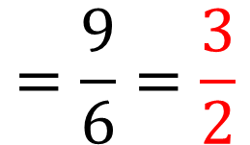
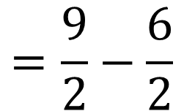
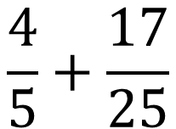
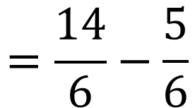
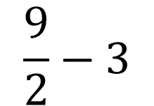
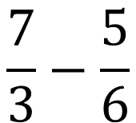
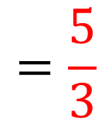
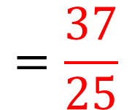
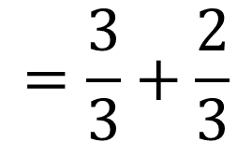
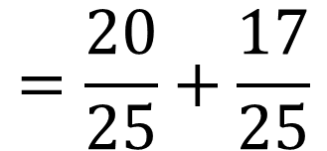
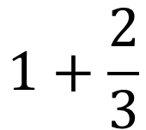
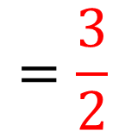
Bài 2: Tính
$$\frac{4}{5}+\frac{17}{25}$$
$$=\frac{20}{25}+\frac{17}{25}$$
$$=\frac{37}{25}$$
a)
$$\frac{7}{3}−\frac{5}{6}$$
$$=\frac{14}{6}−\frac{5}{6}$$
$$=\frac{9}{6}=\frac{3}{2}$$
b)
$$1+\frac{2}{3}$$
$$=\frac{3}{3}+\frac{2}{3}$$
$$=\frac{5}{3}$$
c)
$$\frac{9}{2}−3$$
$$=\frac{9}{2}−\frac{6}{2}$$
$$=\frac{3}{2}$$
d)

Slide 8
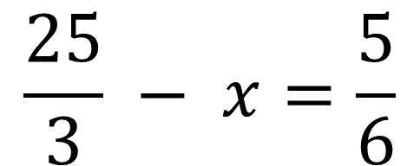
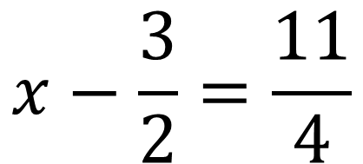
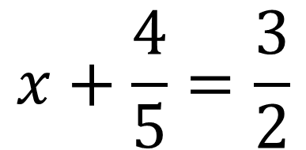
Bài 3: Tìm x
$$x+\frac{4}{5}=\frac{3}{2}$$
$$x−\frac{3}{2}=\frac{11}{4}$$
$$\frac{25}{3} − x=\frac{5}{6}$$
a)
b)
c)

Slide 9
Bài 3: Tìm x
a,
b,
c,
Nhắc lại cách tìm số hạng chưa biết.
- Tìm số hạng chưa biết lấy tổng trừ số hạng đã biết.
Muốn tìm số bị trừ ta làm thế nào?
- Muốn tìm số bị trừ ta lấy hiệu cộng số trừ.
Nhắc lại cách tìm số trừ chưa biết.
- Muốn tìm số trừ ta lấy số bị trừ trừ đi hiệu.

Slide 10
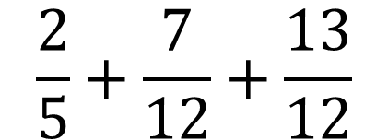
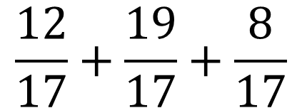
Bài 4: Tính bằng cách thuận tiện nhất
$$\frac{12}{17}+\frac{19}{17}+\frac{8}{17}$$
$$\frac{2}{5}+\frac{7}{12}+\frac{13}{12}$$
a)
b)

Slide 11

Bài 4: Tính bằng cách thuận tiện nhất
a)

Slide 12
Bài 4: Tính bằng cách thuận tiện nhất
b)

Slide 13
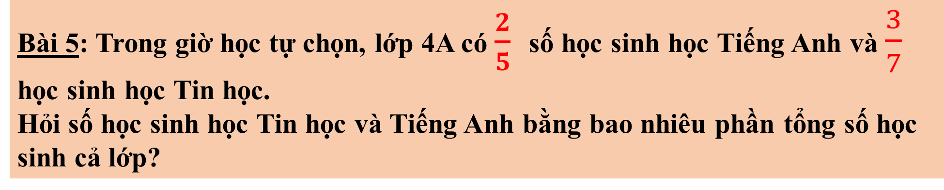
Bài 5: Trong giờ học tự chọn, lớp 4A có $\frac{2}{5}$ số học sinh học Tiếng Anh và $\frac{3}{7}$
học sinh học Tin học.
Hỏi số học sinh học Tin học và Tiếng Anh bằng bao nhiêu phần tổng số học sinh cả lớp?

Slide 14





Bài 5:
Học Tiếng Anh:
$\frac{2}{5}$ số học sinh
… tổng số học sinh cả lớp?
Học Tin học:
$\frac{3}{7}$ số học sinh
?
Tiếng Anh | Tin học
$$\frac{2}{5}$$
$$\frac{3}{7}$$

Slide 15
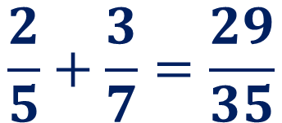

Bài 5:
Bài giải
Số học sinh học Tin học và Tiếng Anh chiếm số phần là:
$$\frac{2}{5}+\frac{3}{7}=\frac{29}{35}$$
(tổng số học sinh)
$$\frac{29}{35}$$
Đáp số: tổng số học sinh

Slide 16
Con hãy nêu lại quy tắc cộng (hoặc trừ) hai phân số khác mẫu số

Slide 17

DẶN DÒ
Hoàn thành bài vào vở.
Xem trước bài sau: Phép nhân phân số ( trang 132)

